Slide 1


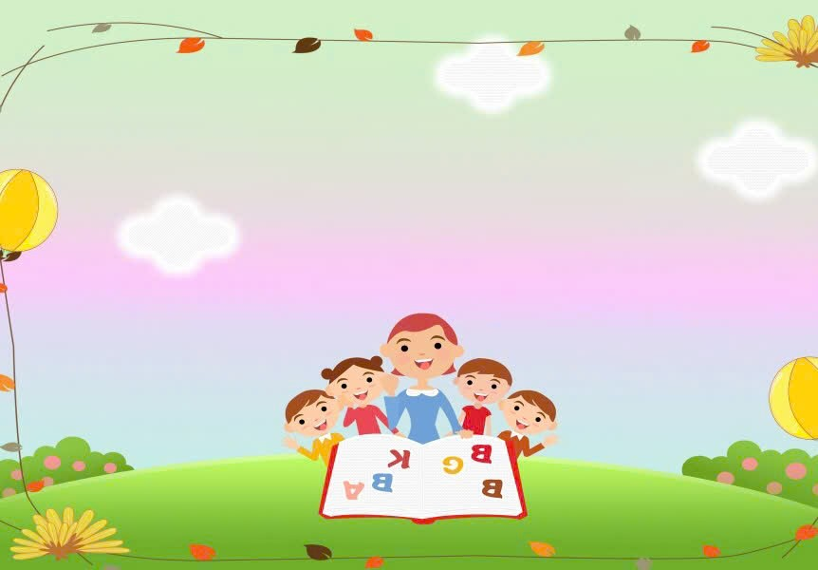







ỦY BAN NHÂN DÂN QUẬN LONG BIÊN
TRƯỜNG MẦM NON BAN MAI XANH
LÀM QUEN VĂN HỌC
Đề tài: Thơ “Bắp cải xanh”
Đối tượng: 24-36 tháng

Slide 2

Hoạt động: Gợi mở, gây hứng thú
- Cô cùng trẻ chơi trò chơi: Gieo hạt
( cô trò chuyện dẫn dắt vào bài)

Slide 3

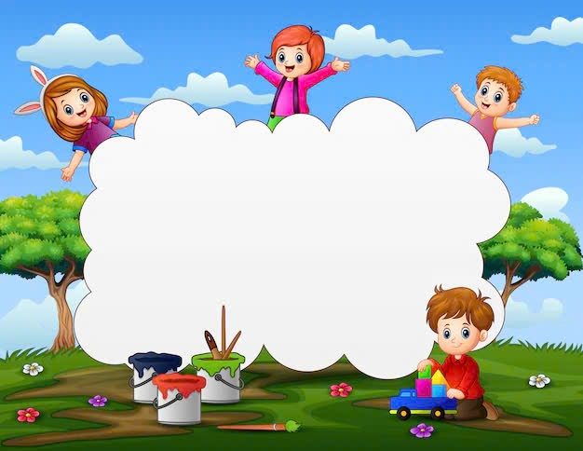
Lần 1: Cô đọc không tranh
- Cô giới thiệu tên bài thơ: Bắp cải xanh, tác giả: Phạm Hổ
- Cô hỏi trẻ tên bài thơ? tên tác giả?

Slide 4
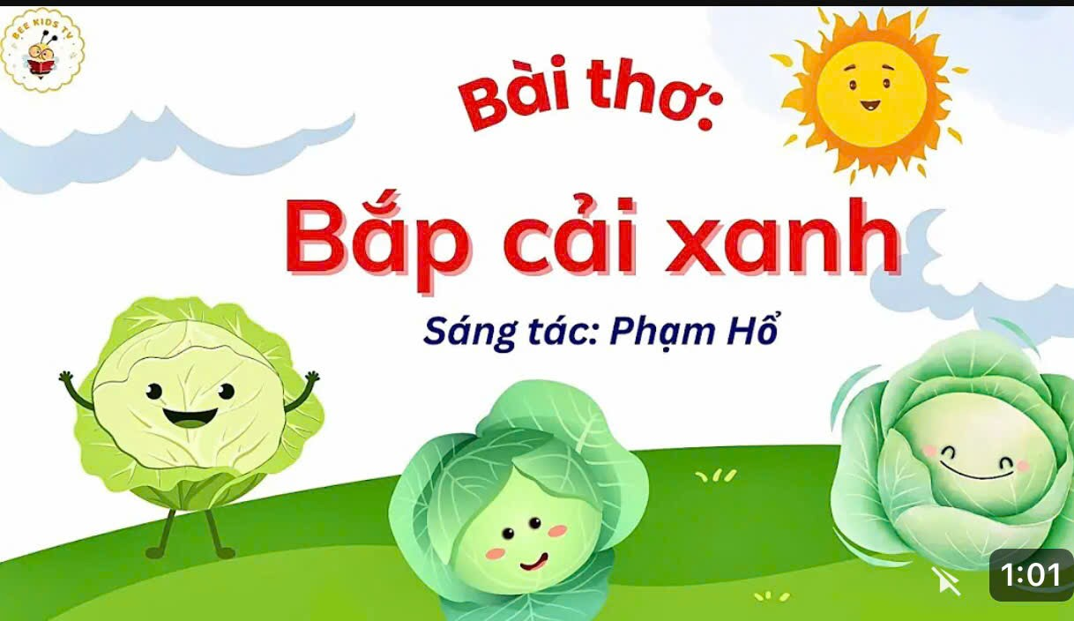
Lần 2: Cô đọc kết hợp tranh minh họa

Slide 5
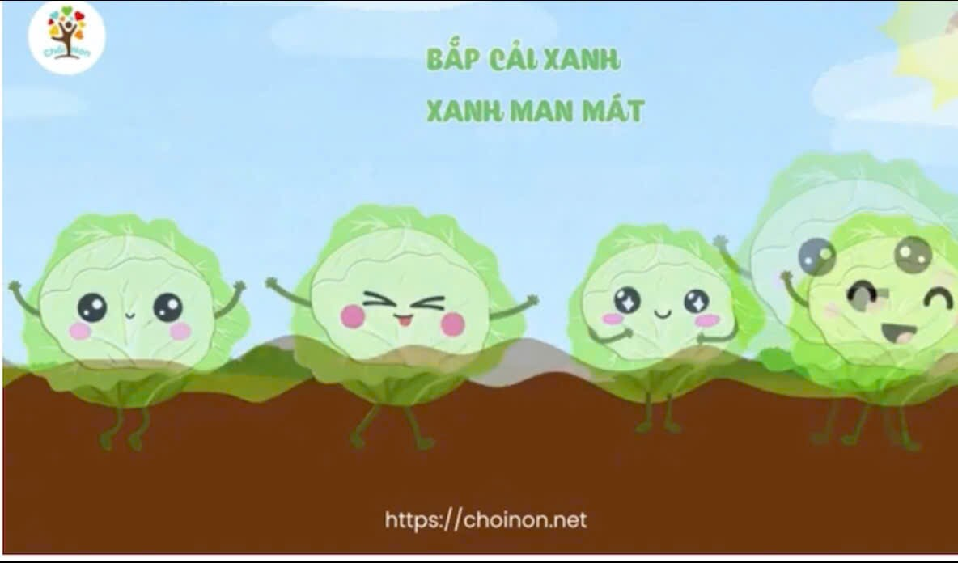

Slide 6
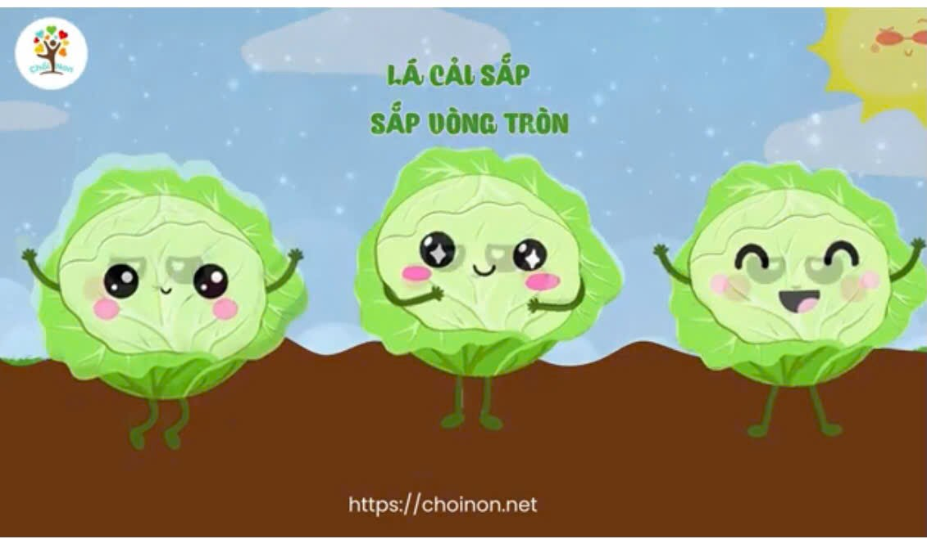

Slide 7
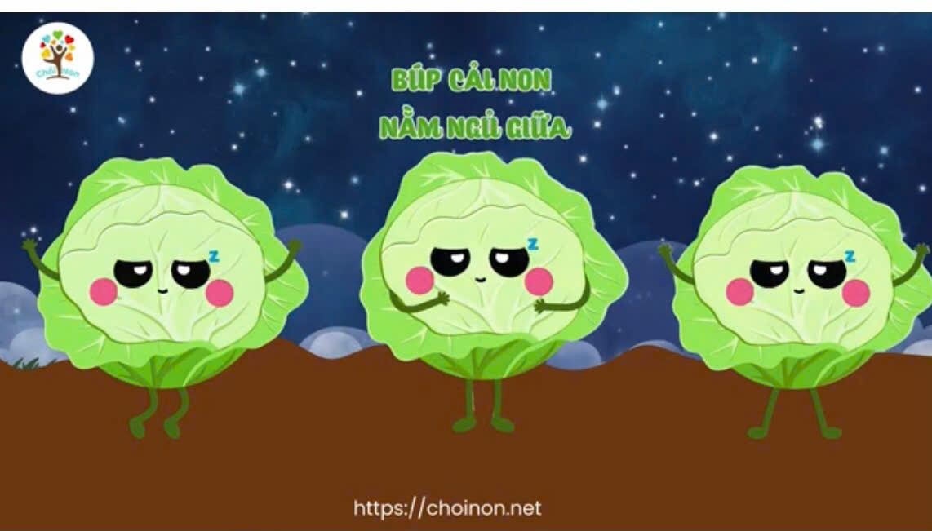
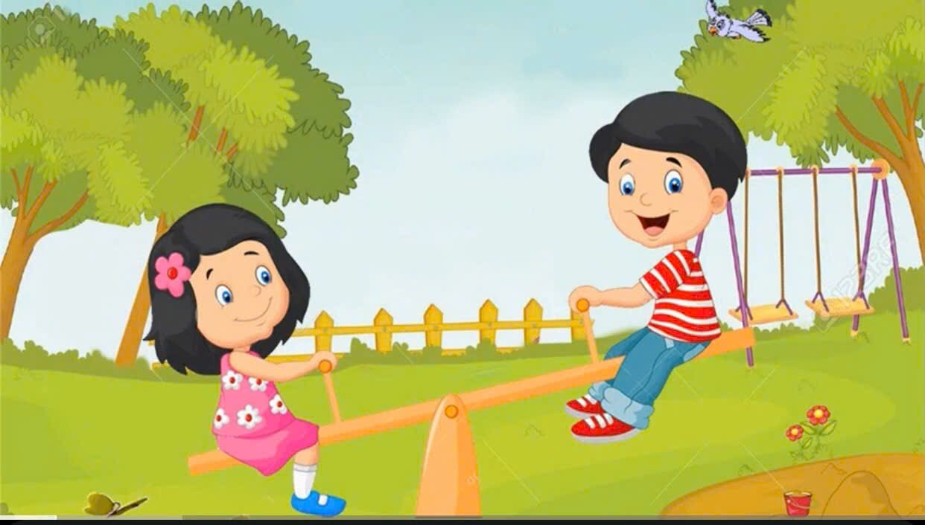
Bập bênh bập
Bênh bập bênh
Khéo ngã kềnh
Quần áo lấm

Slide 8
Cô giảng nội dung bài thơ
Bài thơ nói về đặc điểm của cây bắp cải có lá màu xanh, các lá sắp vào nhau theo vòng tròn, búp cải cuộn tròn nằm ở giữa.

Slide 9

Đàm thoại với trẻ
+ Bài thơ nói về cây rau gì? “Bắp cải xanh”.
+ Rau bắp cải có màu xanh như thế nào? “Xanh man mát”.
+ Lá rau bắp cải sắp như thế nào? “Lá cải sắp. Sắp vòng tròn”.
+ Búp cải nằm ở đâu? “Búp cải non. Nằm ngủ giữa”.

Slide 10

Giáo dục trẻ: Các con ạ, chiếc áo của bạn Mèo thì bạn Voi không mặc được do bạn Voi to quá còn áo thì bé quá, Sóc cũng ko mặc được do người Sóc bé mặc áo bị rộng quá, Mèo mặc chiếc áo vừa vặn nhất. Còn các con các con thích mặc những chiếc áo như thế nào? Khi mặc những chiếc áo thì các con chú ý điều gì?( Con nên chọn mặc quần áo vừa người nhé!)
Giáo dục
Rau bắp cải chứa nhiều vi ta min và muối khoáng, vậy chúng mình phải thường xuyên ăn rau trong bữa ăn để cơ thể chóng lớn và khỏe mạnh nhé.

Slide 11
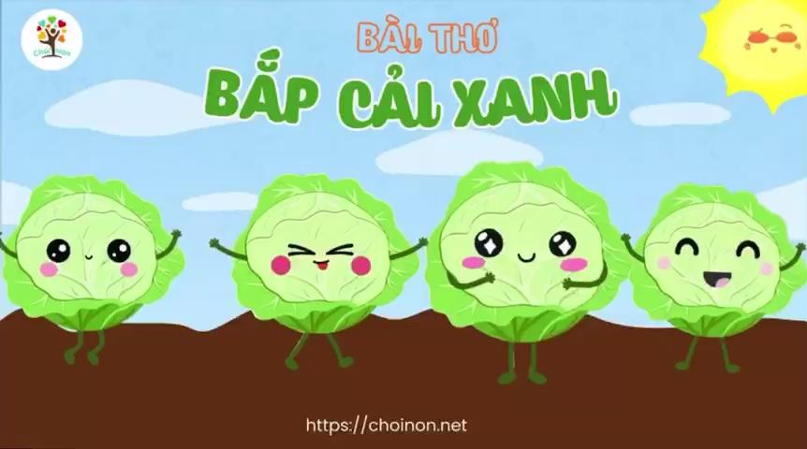
Lần 3: Xem video bài thơ “ Bắp cải xanh”

Slide 12
Dạy trẻ đọc thơ:
- Cho trẻ đọc cùng cô 2-3 lần
- Cho nhóm - cá nhân trẻ đọc thơ
(Trong khi trẻ đọc cô chú ý sửa sai, động viên, khuyến khích trẻ )
- Cả lớp đọc lại một lần

Slide 13
Cô nhận xét giờ hoc và chuyển hoạt động

